Slide 1


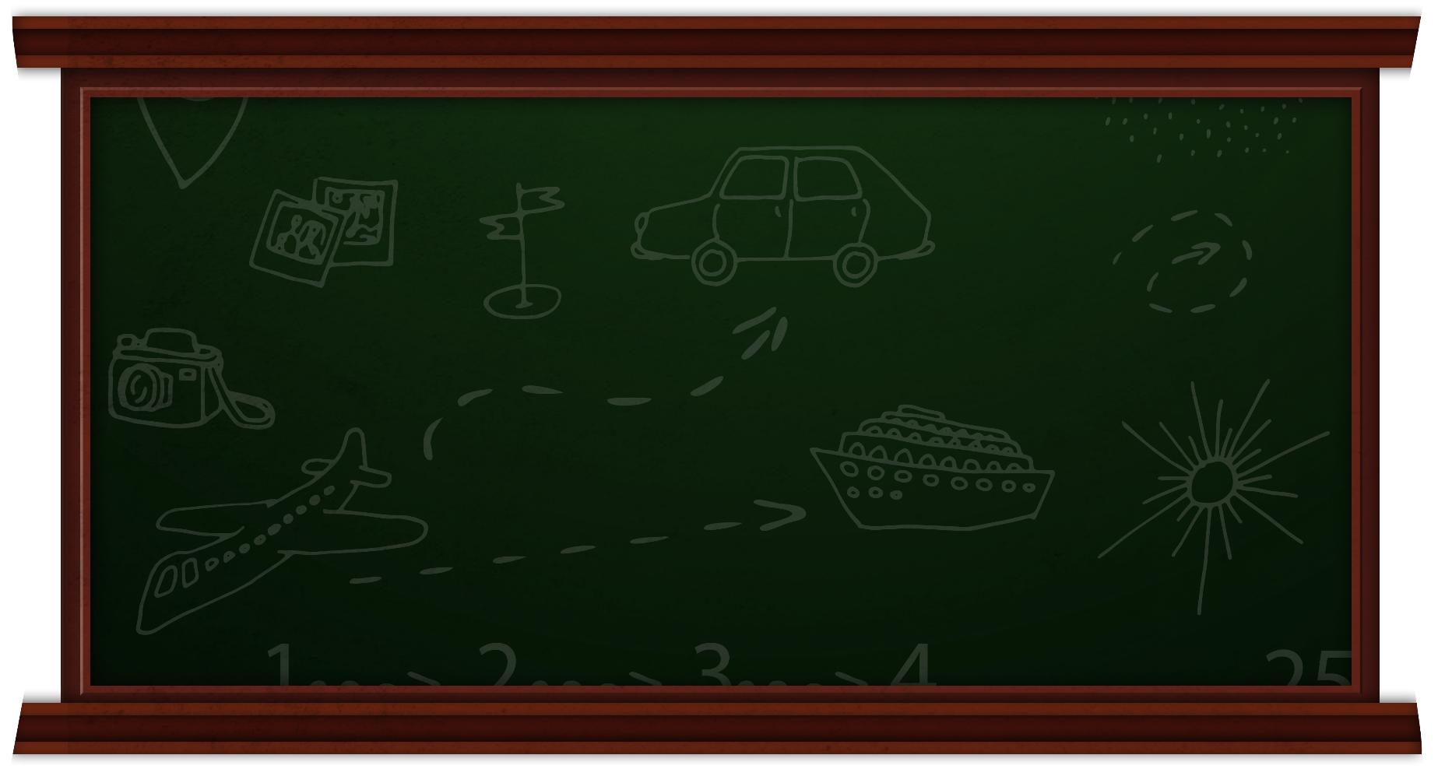



Bài giảng Hóa học 10
Sách : Cánh diều

Slide 2
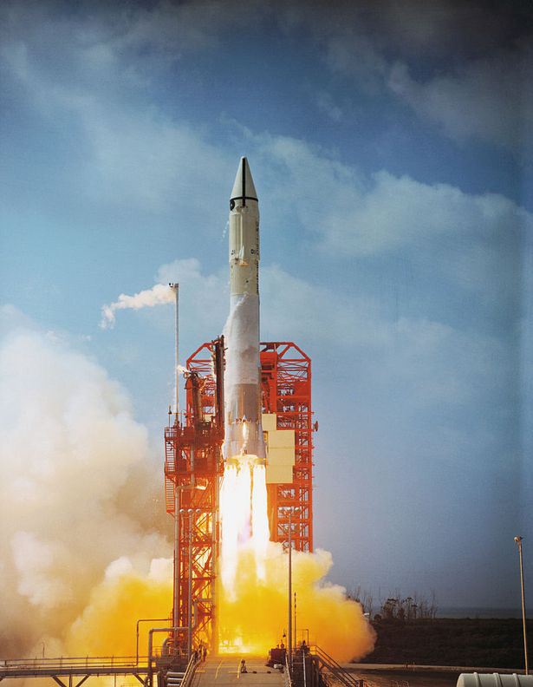

Để tạo lực phóng cho tên lửa, chúng ta nên dung nhiên liệu là C₇H₁₆ hay H₂?

Slide 3


  BÀI 15
  Ý NGHĨA VÀ CÁC TÍNH BIẾN THIÊN ENTHALPY PHẢN ỨNG HÓA HỌC

Slide 4






NỘI DUNG
01
Ý NGHĨA VỀ DẤU VÀ GIÁ TRỊ CỦA BIẾN THIÊN ENTHALPY PHẢN ỨNG.
02
CÁCH TÍNH BIẾN THIÊN ENTHALPY PHẢN ỨNG.

Slide 5


01
Ý NGHĨA VỀ DẤU VÀ GIÁ TRỊ CỦA BIẾN THIÊN ENTHALPY PHẢN ỨNG.

Slide 6
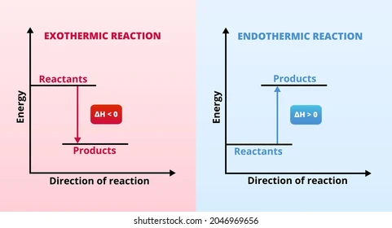
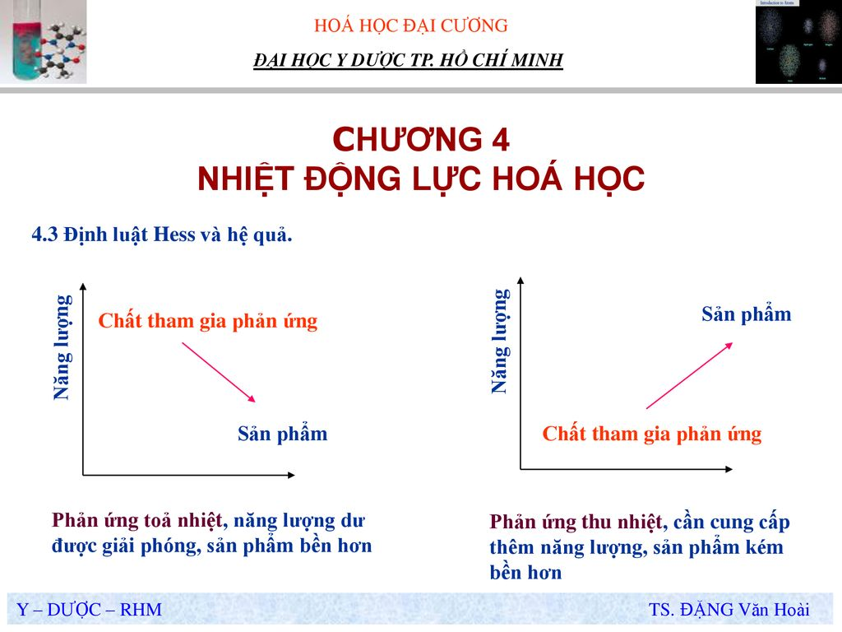
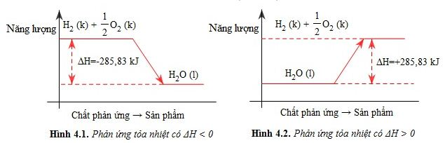
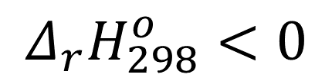
Phản ứng tỏa nhiệt: Biến thiên enthalpy của phản ứng có giá trị âm. Biến thiên enthalpy càng âm, phản ứng càng tỏa ra nhiều nhiệt.
Ý NGHĨA VỀ DẤU VÀ GIÁ TRỊ CỦA BIẾN THIÊN ENTHALPY PHẢN ỨNG.
$$Δ_{r}H_{298}^{o}<0$$

Slide 7
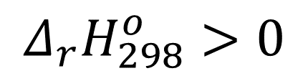
Ý NGHĨA VỀ DẤU VÀ GIÁ TRỊ CỦA BIẾN THIÊN ENTHALPY PHẢN ỨNG.
Phản ứng thu nhiệt: Biến thiên enthalpy của phản ứng có giá trị dương. Biến thiên enthalpy càng dương, phản ứng thu vào càng nhiều nhiệt.
$$Δ_{r}H_{298}^{o}>0$$

Slide 8
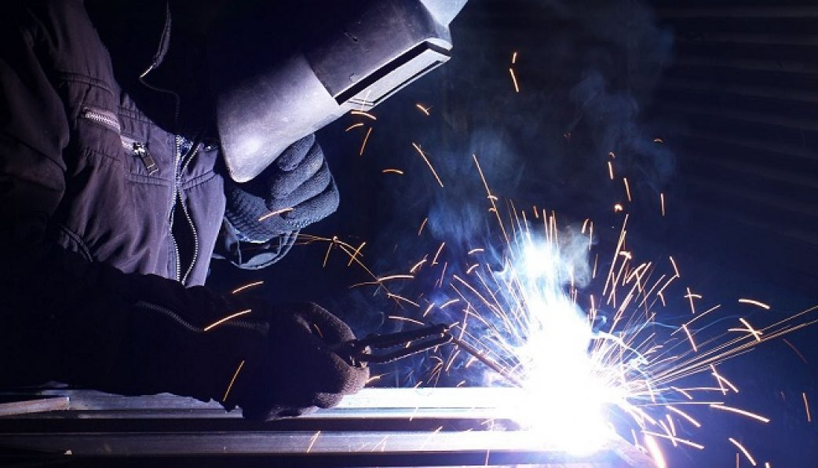
Ý NGHĨA VỀ DẤU VÀ GIÁ TRỊ CỦA BIẾN THIÊN ENTHALPY PHẢN ỨNG.
VD: Phản ứng đốt cháy methane và acetylene
CH₄(g) + 2O₂(g) → CO₂(g) + 2H₂O(l)
C₂H₂(g) + 5/2 O₂(g) → 2CO₂(g) + H₂O(l)
So sánh nhiệt tỏa ra của hai phản ứng?
Giải thích tại sao lại sử dụng acetylene làm đèn hàn xì?
Khi đốt cháy cùng thể tích methane và acetylene, lượng nhiệt do acetylene tỏa ra nhiều gấp 1,5 lượng nhiệt do methane tỏa ra.

Slide 9
Ý NGHĨA VỀ DẤU VÀ GIÁ TRỊ CỦA BIẾN THIÊN ENTHALPY PHẢN ỨNG.
Bảng so sánh hai loại phản ứng
 | PHẢN ỨNG THU NHIỆT | PHẢN ỨNG TỎA NHIỆT
GIAI ĐOẠN KHƠI MÀO | Hầu hết các phản ứng cần thiết khơi mào (đun nóng, đốt nóng….) | Có thể có, có thể không cần khơi mào, tùy phản ứng cụ thể.
GIAI ĐOẠN TIẾP DIỄN | Hầu hết các phản ứng cần phải tiếp tục đun hoặc đốt nóng. | Hầu hết các phản ứng không cần phải tiếp tục đun hoặc đốt nóng.
Phản ứng tỏa nhiệt thường diễn ra có lợi hơn các phản ứng thu nhiệt.

Slide 10

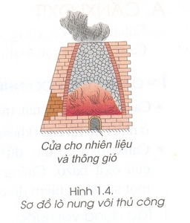
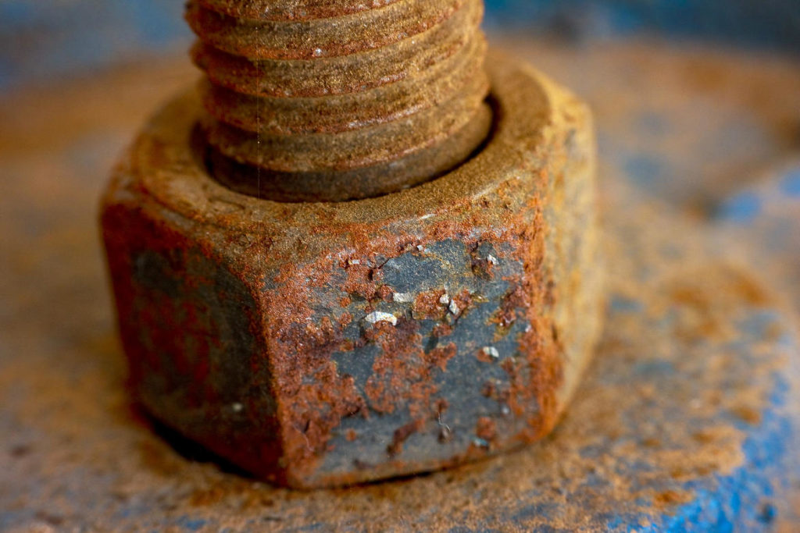
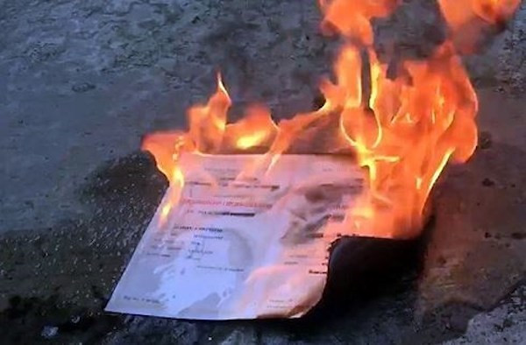
Cần khơi mào và cung cấp nhiệt liên tục.
Không cần khơi mào.
Cần khơi mào.

Slide 11
02
CÁCH TÍNH BIẾN THIÊN ENTHALPY CỦA PHẢN ỨNG

Slide 12
CÁCH TÍNH BIẾN THIÊN ENTHALPY CỦA PHẢN ỨNG
TÍNH BIẾN THIÊN ENTHALPY PHẢN ỨNG THEO ENTHALPY TẠO THÀNH
01
02
TÍNH BIẾN THIÊN ENTHALPY PHẢN ỨNG THEO NĂNG LƯỢNG LIÊN KẾT
0.5 秒延迟符，无
意义，可删除.

Slide 13
TÍNH BIẾN THIÊN ENTHALPY PHẢN ỨNG THEO ENTHALPY TẠO THÀNH
Xét phản ứng: aA + bB → mM + nN
VD: Cho phản ứng: 2NaCl(s) → 2Na(s) + Cl₂(g). Tính biến thiên enthalpy của phản ứng.

Slide 14
TÍNH BIẾN THIÊN ENTHALPY PHẢN ỨNG THEO ENTHALPY TẠO THÀNH
Xét phản ứng: aA + bB → mM + nN
VD: Cho phản ứng: 2NaCl(s) → 2Na(s) + Cl₂(g). Tính biến thiên enthalpy của phản ứng.

Slide 15
TÍNH BIẾN THIÊN ENTHALPY PHẢN ỨNG THEO NĂNG LƯỢNG LIÊN KẾT
Xét phản ứng: aA + bB → mM + nN
E_{b}(A), E_{b}(B), E_{b}(M), E_{b}(N) lần lượt là tổng năng lượng liên kết của tất cả các liên kết trong phân tử A, B, M, N.

Slide 16
TÍNH BIẾN THIÊN ENTHALPY PHẢN ỨNG THEO NĂNG LƯỢNG LIÊN KẾT
VD: Cho phản ứng: H₂(g) + Cl₂(g) → 2HCl(g). Tính biến thiên enthalpy của phản ứng.
Phản ứng tỏa nhiệt nên dễ phản ứng và thuận lợi xảy ra. Trong thực tế chỉ cần chiếu sáng là phản ứng sẽ xảy ra.

Slide 17
Để tạo lực phóng cho tên lửa, chúng ta nên dùng nhiên liệu là C₇H₁₆ hay H₂?
Tính biến thiên enthalpy cho hai phản ứng sau (biết C₇H₁₆ tạo bởi 16 liên kết C – H và có 6 liên kết C-C)

Slide 18
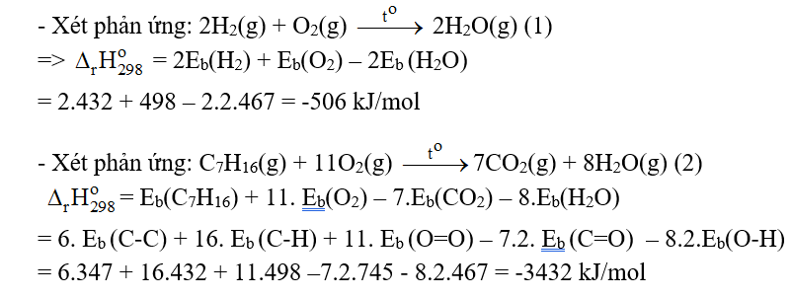
Tính biến thiên enthalpy cho hai phản ứng sau (biết C₇H₁₆ tạo bởi 16 liên kết C – H và có 6 liên kết C-C)
=> Phản ứng (2) xảy ra thuận lợi hơn so với phản ứng (1)
=> C₇H₁₆ là nhiên liệu hiệu quả hơn cho tên lửa.

Slide 19
03
TỔNG KẾT

Slide 20
Nếu biến thiên enthalpy của phản ứng có giá trị dương thì phản ứng đó là phản ứng thu nhiệt., giá trị càng dương, phản ứng càng thu nhiều nhiệt
Phản ứng tỏa nhiệt thường diễn ra có lợi hơn các phản ứng thu nhiệt
Nếu biến thiên enthalpy của phản ứng có giá trị âm thì phản ứng đó là phản ứng tỏa nhiệt., giá trị càng âm, phản ứng tỏa ra càng nhiều nhiệt.
Có hai cách tính năng lượng liên kết là tính theo enthalpy tạo thành và tính theo năng lượng liên kết.
02
03
TỔNG KẾT
04
01

Slide 21
04
LUYỆN TẬP

Slide 22
Câu 1: Phản ứng đốt cháy xăng và phản ứng nung vôi phản ứng nào dễ xảy ra hơn?
Phản ứng đốt cháy xăng là phản ứng tỏa nhiệt
Phản ứng nung vôi là phản ứng thu nhiệt.
Phản ứng đốt xăng sẽ dễ xảy ra hơn và thuận lợi hơn.

Slide 23

Câu 2: Cho phản ứng: N₂(g) + O₂(g) → 2NO(g). Tính biến thiên enthalpy của phản ứng. Biết năng lượng liên kết của N₂, O₂, NO lần lượt là 946 kJ mol⁻¹, 498 kJ mol⁻¹, 590 kJ mol⁻¹.
$$\left.\left.\left.Δ_{r}H_{298}^{o}=1.E_{b}\left.(\right.N_{2})\right.+1.E_{b}\left.(\right.O_{2})\right.−2.E_{b}\left.(\right.NO)\right.$$
= 946 + 498 – 2.590 = 264 kJ

Slide 24
Câu 3: Cho phản ứng:
CH₄(g) + H₂O → CO(g) + 3H₂(g) . Biến thiên enthalpy = 249,9 kJ.
Ở điều kiện chuẩn, để thu được 1 gam H­₂, phản ứng này cần hấp thu nhiệt lượng bằng bao nhiêu?
Số mol H_{­2} là: 0,5 mol.
Để thu được 1 gam H­₂, phản ứng này cần hấp thu nhiệt lượng bằng: 124,95 kJ.

Slide 25
XIN CHÀO VÀ HẸN GẶP LẠI

